Slide 1
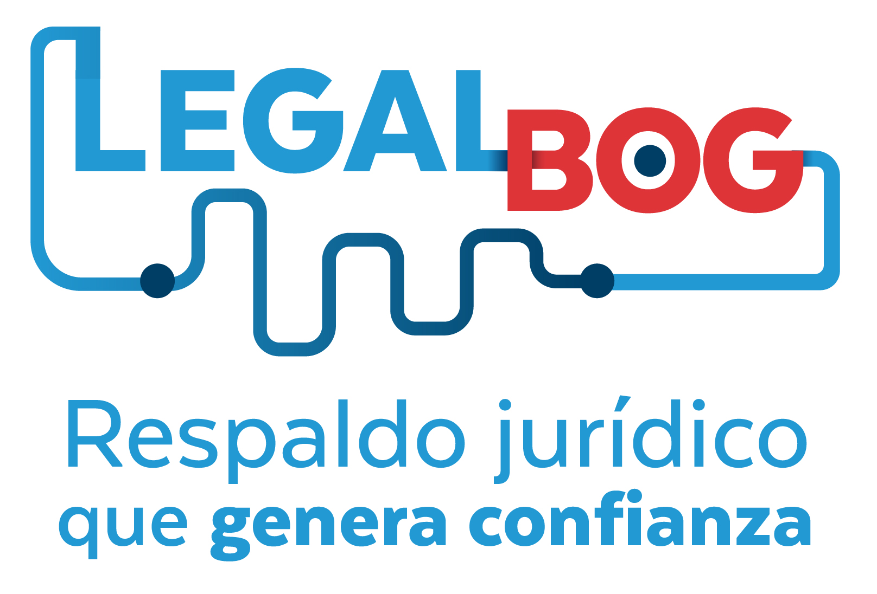


Slide 2


Enfoque de participación ciudadana.
Es un proceso que se entiende como un derecho, mediante el cual, se aproxima la ciudadanía a la construcción del Nuevo Contrato Social y Ambiental, así como la forma, en que el gobierno de manera transversal a su acción entiende su relación con ésta, a través, fundamentalmente, del modelo de gobierno abierto, con el objeto de construir colectivamente, generando confianza y empoderamiento ciudadano para la defensa y reconocimiento de sus intereses y los de la ciudad.

Slide 3
Ley 1437 de 2011 “Por la cual se expide el”
Código de Procedimiento Administrativo
Y de lo Contencioso Administrativo
  “Artículo 3: Principios. Todas las autoridades deberán interpretar y aplicar las disposiciones que regulan las actuaciones y procedimientos administrativos a la luz de los principios consagrados en la Constitución Política, en la Parte Primera de este Código y en las leyes especiales. Las actuaciones administrativas se desarrollarán, especialmente, con arreglo a los principios del debido proceso, igualdad, imparcialidad, buena fe, moralidad, participación, responsabilidad, transparencia, publicidad, coordinación, eficacia, economía y celeridad. (…)
  Numeral, 9. En virtud del principio de publicidad, las
  autoridades darán a conocer al público y a los interesados, en forma sistemática y permanente, sin que medie petición alguna, sus actos, contratos y resoluciones mediante las comunicaciones, notificaciones y publicaciones que ordene la Ley, incluyendo el empleo de tecnologías que permitan difundir de manera masiva tal información de conformidad con lo dispuesto en este Código. “

Slide 4

Marco Normativo
Ley 1712 de 2014 “Por medio de la cual se crea la Ley de Transparencia y del Derecho de Acceso a la Información Pública Nacional y se dictan otras disposiciones”
    “Artículo 11. Información mínima obligatoria respecto a servicios, procedimientos y funcionamiento del sujeto obligado. Todo sujeto obligado deberá publicar la siguiente información mínima obligatoria de manera proactiva: (…) i) Todo mecanismo o procedimiento por medio del cual el público pueda participar en la formulación de la política o el ejercicio de las facultades de ese sujeto obligado.”

Slide 5
Resolución 1519 de 2020 “Por la cual se definen los estándares y directrices para publicar la información señalada en la Ley 1712 de 2014 y se definen los requisitos materia de acceso a la información pública, accesibilidad web, seguridad digital, y datos abiertos” expedida por el MINTIC
    Artículo 4. Estándares de publicación y divulgación de contenidos e información. Los sujetos obligados deberán dar cumplimiento a los estándares de publicación y divulgación de contenidos e información aplicable a sus sitios web y sede electrónica, establecidos en el Anexo 2 de la presente resolución.
    Anexo 2. Numeral 2.4.2 “Menú de transparencia y acceso a la información pública”. Numeral 2.3

Slide 6
Ley 1757 de 2015 “Por la cual se dictan disposiciones en materia de promoción y protección del derecho a la participación democrática”
  “Artículo 2°. De la política pública de participación democrática. Todo plan de desarrollo debe incluir medidas específicas orientadas a promover la participación de todas las personas en las decisiones que los afectan y el apoyo a las diferentes formas de organización de la sociedad. De igual manera los planes de gestión de las instituciones públicas harán explícita la forma como se facilitará y promoverá la participación de las personas en los asuntos de su competencia.”
Decreto 069 de 2021 “Por medio del cual se establece el trámite para la participación ciudadana en los proyectos específicos de regulación y se adoptan otras disposiciones”
Directiva 004 de la Secretaría Jurídica Distrital “Lineamientos para la implementación del Decreto Distrital 69 de 2021 y del Sistema LegalBog”
Meta 429 del Plan Distrital de Desarrollo: “La meta 429 del Propósito 5 es “Construir Bogotá-Región con gobierno abierto, transparente y ciudadanía consciente” incluida en el Plan Distrital de Desarrollo vigente y cuyo cumplimiento se encuentra en cabeza del Sector Jurídico, prevé: “Incrementar en un 30% la participación ciudadana en la formulación de observaciones frente a los proyectos de actos administrativos distritales”.”

Slide 7

Situación de participación ciudadana durante los últimos 4 meses en la producción normativa distrital
Para los meses de diciembre 2020 a marzo 2021, de acuerdo con la información reportada por los diferentes sectores de la Administración Distrital, se observa que 13 entidades han publicado 46 actos administrativos, de los cuales 33 no tuvieron comentarios, esto indica que tan solo el 28% de los actos fueron observados por la ciudadanía.
A su vez, de 13 actos que fueron comentados, se obtuvieron 368 observaciones de las cuales 1 acto logró 206, concluyendo que las 162 restantes corresponden a 12 actos administrativos.
En la siguiente tabla se presenta la situación descrita por sectores, para este periodo de tiempo:

Slide 8
Situación por Entidad
ENTIDAD | No ACTOS | No. OBSERVACIONESPOR ACTO | OBSERVACIONES POR ENTIDAD
Secretaría de Ambiente | 1 | 0 | 0
Secretaría de Cultura Recreación y Deporte | 4 | 0 | 1
 |  | 0
 |  | 1
 |  | 0
Secretaría de Educación | 3 | 12 | 224
 |  | 206
 |  | 6
Secretaría de Gobierno | 1 | 27 | 27
Secretaría de Hacienda | 14 | 0 | 2
 |  | 0
 |  | 0
 |  | 0
 |  | 0
 |  | 0
 |  | 0
 |  | 0
 |  | 2
 |  | 0
 |  | 0
 |  | 0
 |  | 0
 |  | 0
Secretaría de la Mujer | 2 | 0 | 0
 |  | 0
ENTIDAD | No ACTOS | No. OBSERVACIONESPOR ACTO | OBSERVACIONES POR ENTIDAD
Secretaría de Movilidad | 9 | 2 | 17
 |  | 0
 |  | 0
 |  | 0
 |  | 0
 |  | 15
 |  | 0
 |  | 0
 |  | 0
Secretaría de Planeación | 1 | 0 | 0
Secretaría de Salud | 1 | 16 | 16
Secretaría del Hábitat | 1 | 34 | 34
Secretaría General | 5 | 2 | 2
 |  | 0
 |  | 0
 |  | 0
 |  | 0
Secretaría Jurídica | 3 | 0 | 45
 |  | 21
 |  | 24
Unidad Administrativa Especial de Catastro Distrital | 1 | 0 | 0

Slide 9

En el contexto normativo descrito y como respuesta a la situación escasa de participación ciudadana surge la plataforma única de publicación para proyectos de regulación normativa del distrito capital.

Slide 10

Por ello, la Secretaría Jurídica Distrital ha dispuesto la creación de un Sistema Integrado de Información Jurídica, denominado LEGALBOG, como una propuesta de legalidad para Bogotá y de cara a sus ciudadanos, interoperando con otros sistemas y buscando ese acercamiento jurídico necesario en la construcción normativa del Distrito.

Slide 11
Con la implementación de este nuevo portal único de publicación de actos administrativos:
Se dará mejora y aumento de las funcionalidades tecnológicas en materia de gerencia pública distrital.
Permite generar canales alternativos de interacción entre las comunidades, gremios y grupos en los asuntos de su interés con relación a la administración distrital.
Se gestionará en forma coherente y detallada a través del Portal Único de publicaciones, todos los actos dispuestos por las entidades del sector central y descentralizado que deban ser acompañados del proceso de participación ciudadana, garantizando oportunidad en la gestión normativa del Distrito Capital.

Slide 12
Con la implementación de este nuevo portal único de publicación de actos administrativos:
Se transforma en una garantía de transparencia y acceso a la información pública del Distrito Capital.
Se materializa el enfoque de participación ciudadana, aproximando a la ciudadanía a la construcción del Nuevo Contrato Social y Ambiental, así como la forma, en que el gobierno de manera transversal a su acción entiende su relación con ésta, generando confianza y empoderamiento ciudadano para la defensa y reconocimiento de sus intereses y los de la ciudad.

Slide 13
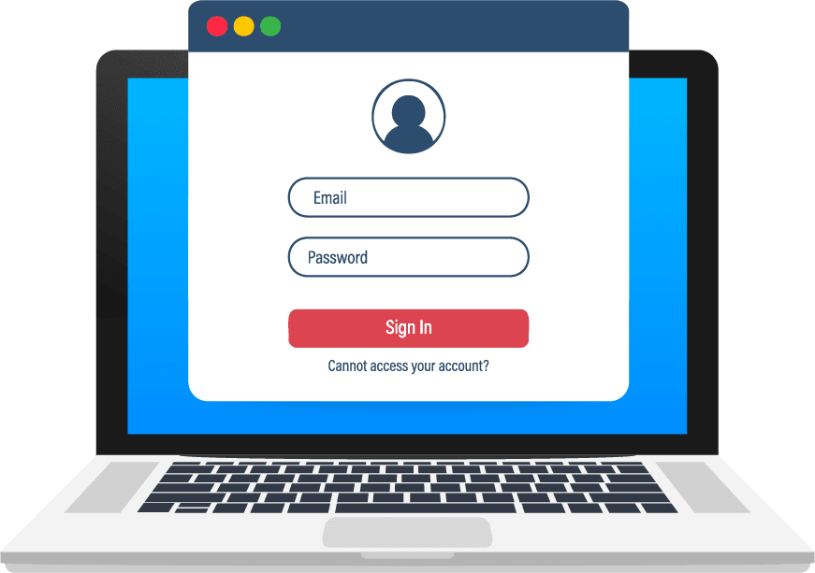
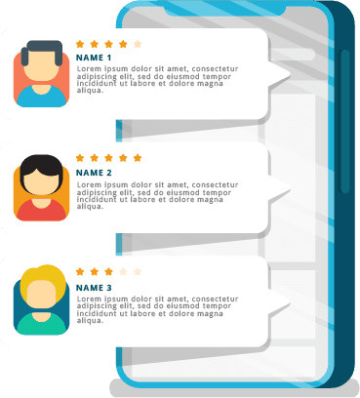
Para acceder al sistema, los usuarios podrán acceder a través de la URL: http://legalbog.secretariajuridica.gov.co/
Registrarse
Realizar comentarios anónimos
Frente a cualquier proyecto de acto administrativo con contenido regulatorio que se encuentre publicado en el portal.

Slide 14
También…
Se podrá consultar, descargar y compartir a través de redes sociales el contenido de todos y cada uno de los proyectos publicados, generando a su vez, mayor incidencia para el conocimiento y participación de forma interactiva con la ciudadanía.
1
Los comentarios contarán con una respuesta clara que la entidad a cargo de la iniciativa, comunicará según su registro al usuario.
2
Esta respuesta requerirá una validación frente a la incidencia del contenido de la observación propuesta, lo que generará un impacto positivo en la producción normativa del distrito capital.
3

Slide 15
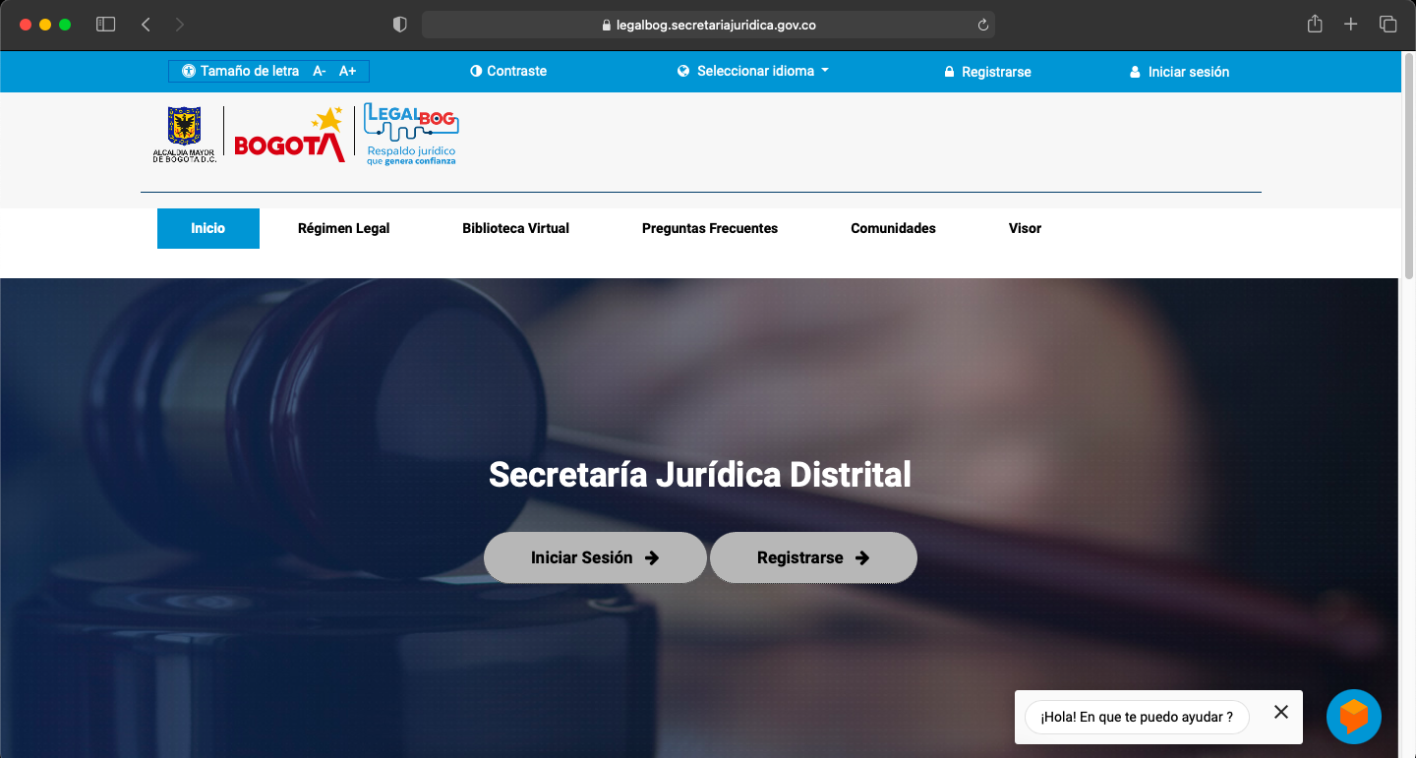

Slide 16
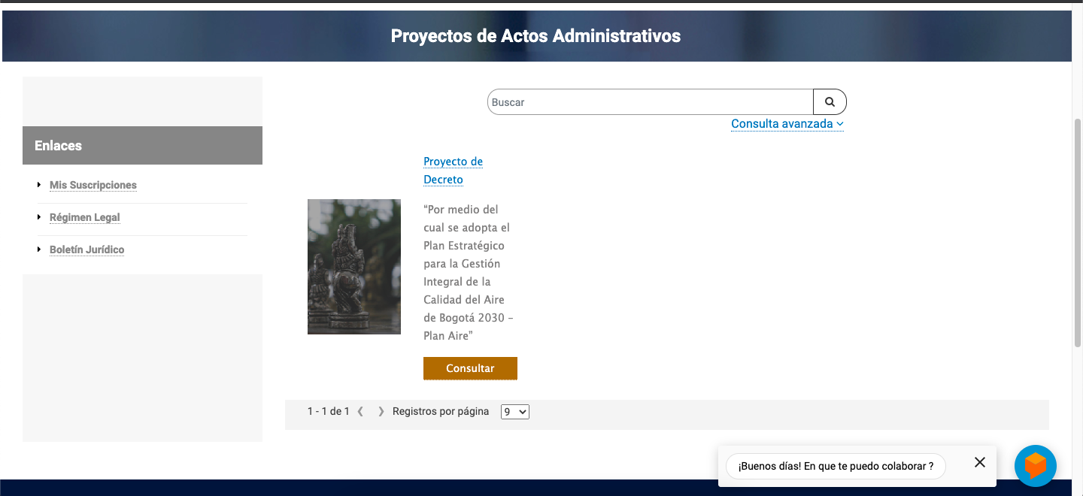
Modo visual para la ciudadanía:

Slide 17
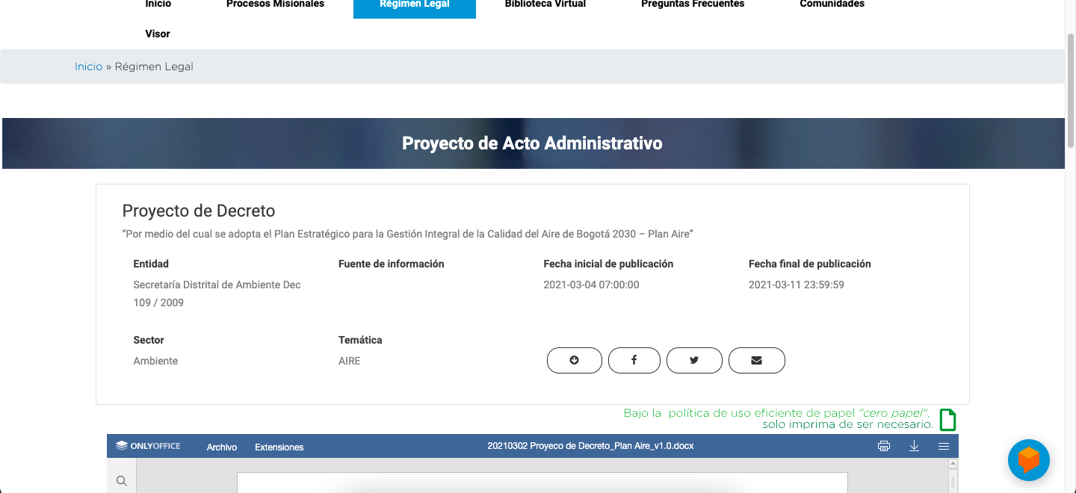
1
2
3
4

Slide 18
